Slide 1
Les modifications du mode de vie réduisent le risque de diabète
The Diabetes Prevention Program – n=3234
 | METFORMINE | MODIFICATION INTENSIVE DU MODE DE VIE
Réduction de l’incidence | - 31% (17 à 43) | - 58% (48 à 66)
Nombre de sujets à traiter pendant 3 ans pour éviter un cas de diabète de type 2 | 13,9 (8,7 à 33,9) | 6,9 (5,4 à 9,5)
  DPP Research Group. N Engl J Med 2002. Vol 346 p:393-403
Notes:
Diabetes Prevention Program Research Group. Reduction in the Incidence of Type 2 Diabetes with Lifestyle Intervention or Metformin. N Engl J Med 2002; 346 : 393-403

Slide 2
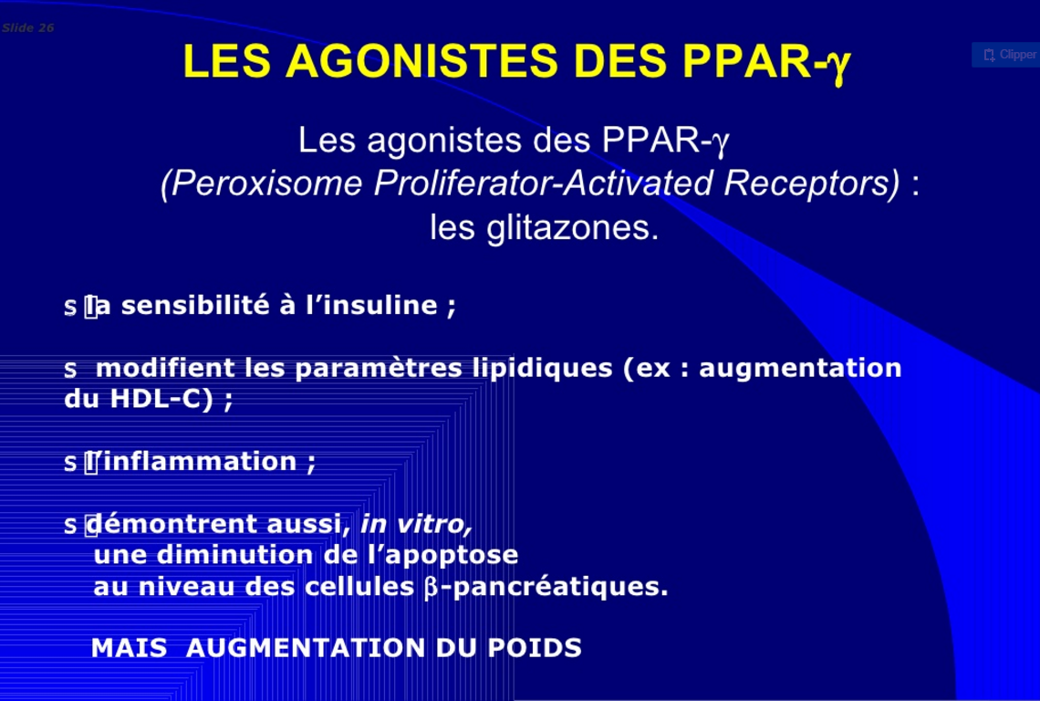

Slide 3
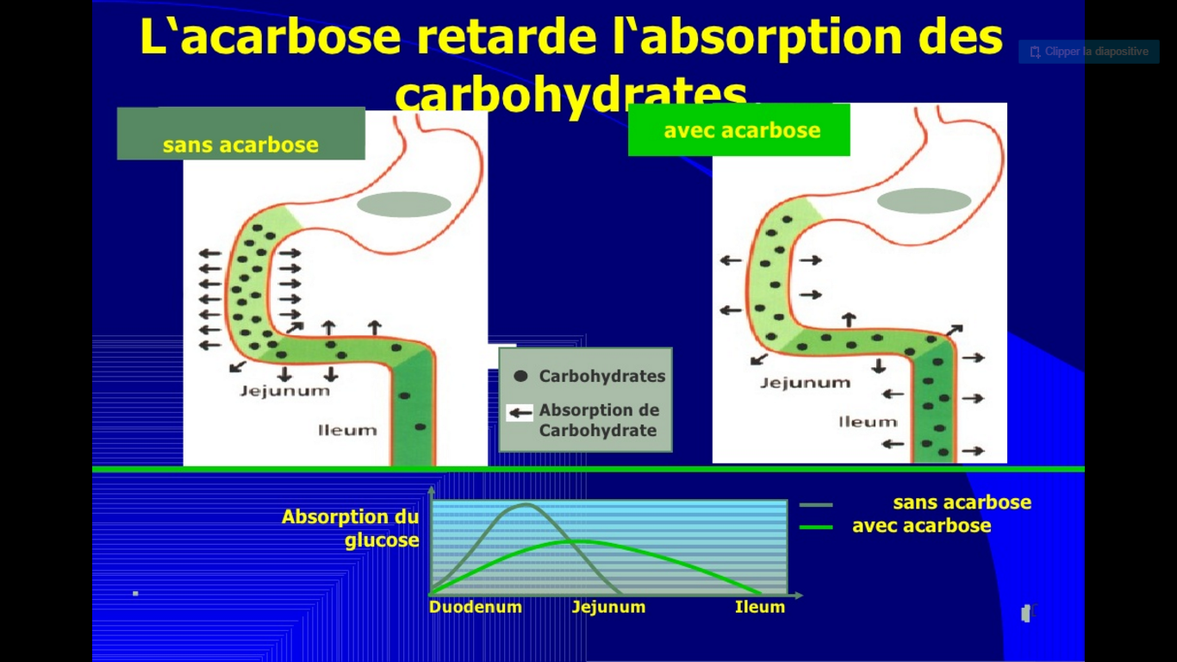

Slide 4
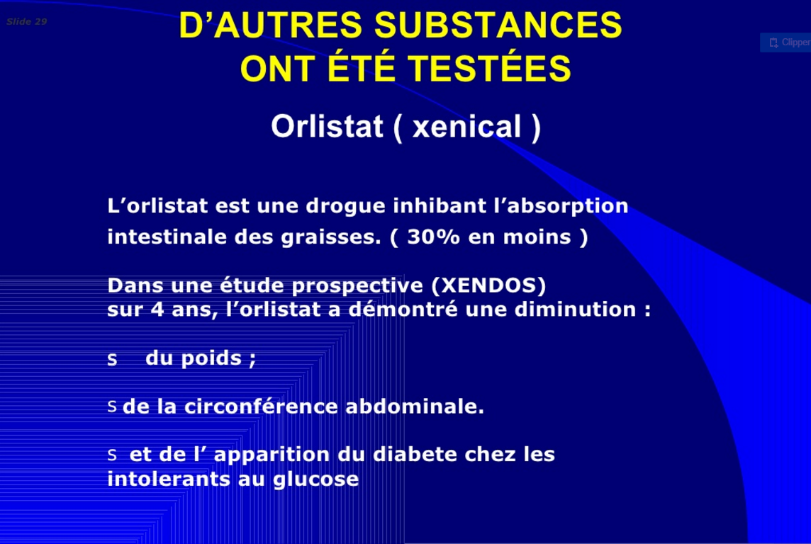

Slide 5
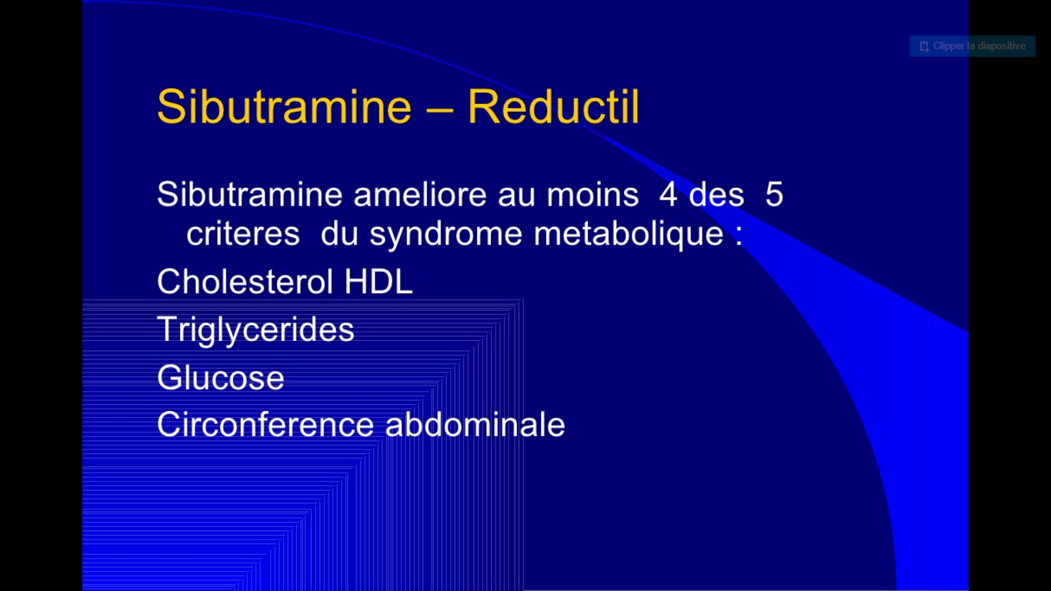

Slide 6
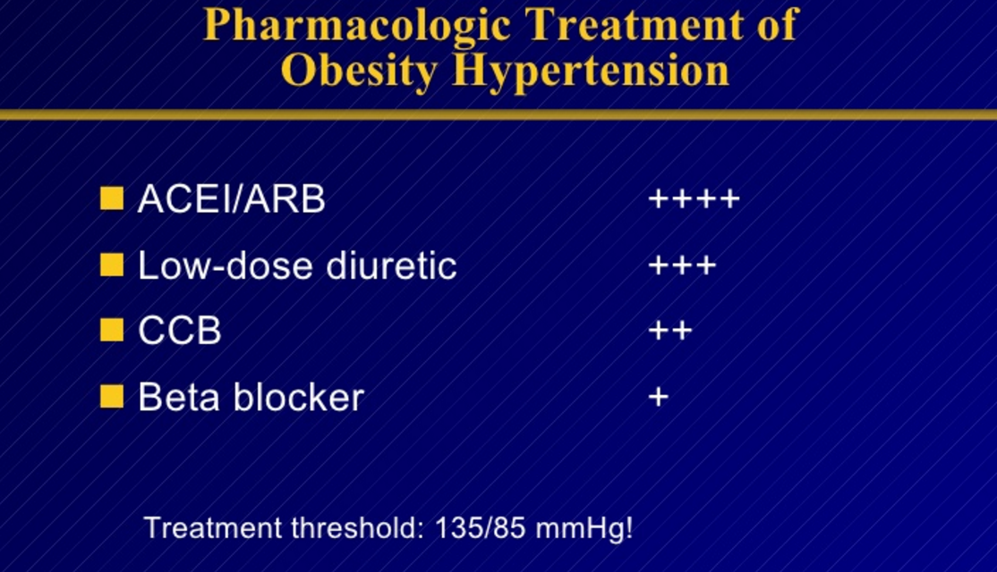

Slide 7
Les fibrates (PPARα):
Augmentation du HDL-C + 10 %
Diminution du LDL-C- 20 %
Diminution des TG- 40 %
ì Expression du gène de l’Apo A-I
ì Expression du gène du SR-BI
FIBRATE
PPARα
ì Expression du gène de l’ABC 1
ì Expression du gène de l’Apo A-II
ì Expression du gène de la LPL
G CAR 04 06 657

Slide 8
Intérêt de la prise en charge globale
Etude STENO-2, n=160, suivi de 7,8 ans
Traitement intensif
Traitement conventionnel
P<0,001
P=0,19
P=0,001
P=0,21
Patients atteignant les objectifs thérapeutiques au bout d’une durée moyenne de 7,8 ans
P=0,06
Hémoglobine glycosylée
<6,5%
Tension artérielle systolique
<130 mmHg
Tension artérielle diastolique
<80 mmHg
Cholestérol
<1,75 g/l
Triglycérides
<1,50 g/l
D’après Gæde P et al. N Engl J Med 2003;348:383-393
Notes:
D’après Gaede P. et coll., Multifactorial Intervention and Cardiovascular Disease in Patients with Types 2 Diabetes. N Engl J Med 2003; 348:383-393

Slide 9
Une prise en charge globale réduit le risque cardiovasculaire
Etude STENO-2 n=160, suivi de 7,8 ans
P=0,007
Traitement conventionnel
RR = 0,47
(95% IC, 0,24–0,73; P=0,008)
*
Traitement intensif
0
12
24
36
48
60
72
84
96
Suivi en mois
*risque de survenue de mortalité cardiovasculaire, infarctus non fatal, pontage coronaire, angioplastie percutanée, AVC non fatal, amputation ou chirurgie pour artériopathie périphérique.
Gæde P et al. N Engl J Med 2003;348:383-393.
Notes:
Gaede P. et coll., Multifactorial Intervention and Cardiovascular Disease in Patients with Types 2 Diabetes. N Engl J Med 2003; 348:383-393

Slide 10
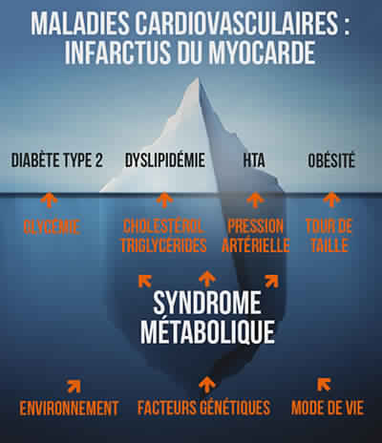
Conclusion
Risque cardio-vasculaire non négligeable.
Obésité viscérale: Marqueur des anomalies métaboliques
But: dépister les patients à risque➔ tour de taille+++
Les stratégies thérapeutiques:
  mesures hygiéno-diététiques !
  traitement pharmacologique: cas par cas.
« Au-delà du respect des règles hygiéno-diététiques, les traitements visant à corriger les anomalies lipidiques et les autres anomalies du syndrome métabolique réduiront le risque cardiovasculaire » - Recommandations NCEP ATP III** »

Slide 11


Slide 12
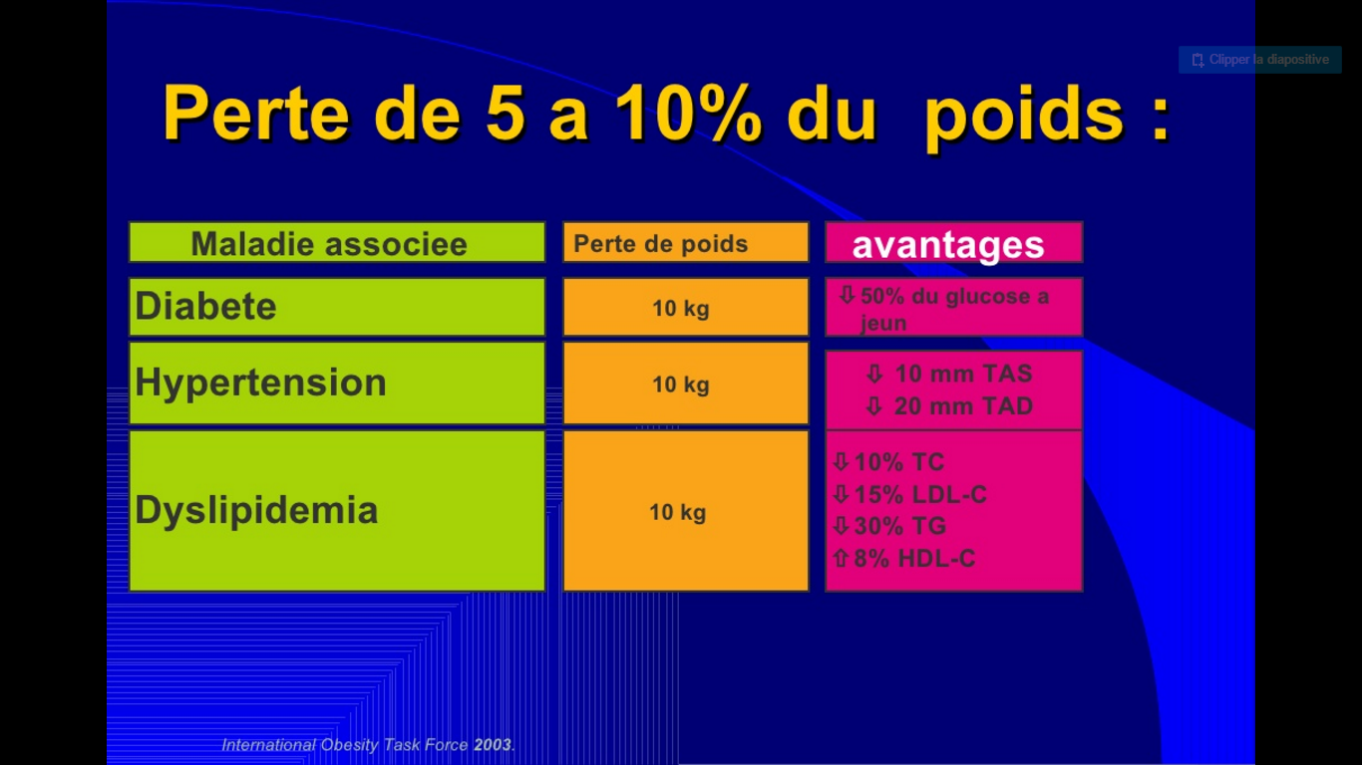

Slide 13
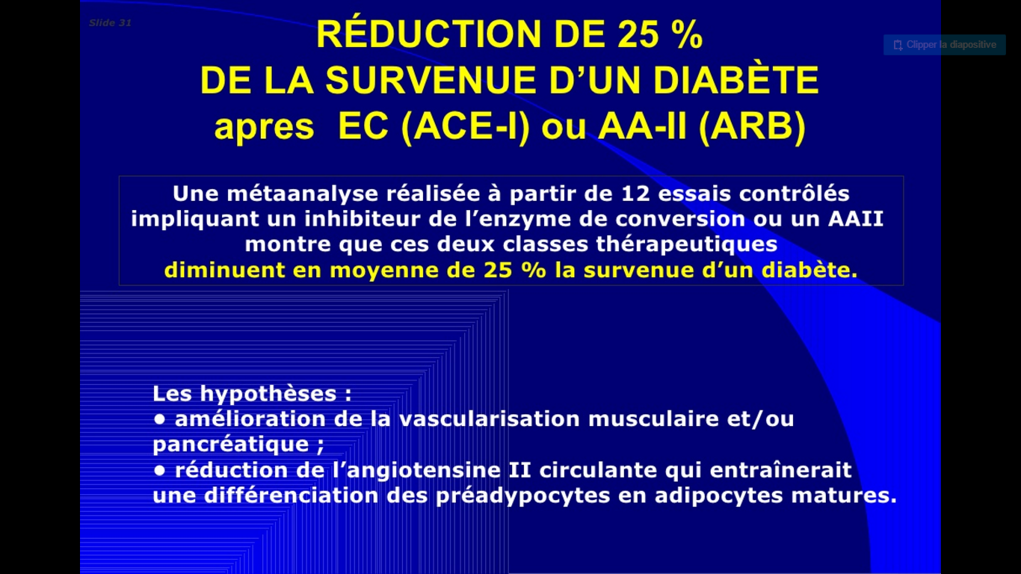

Slide 14
